Slide 1
Document-View architektúra
Szoftvertechnikák

Slide 2
Bevezető
Az alkalmazások többsége adatokat jelenít meg
Válasszuk külön az adatok kezeléséért/menedzselésért felelős kódot és az adatok megjelenítéséért felelős kódot
Egy gyakran alkalmazott megoldás a Document-View architektúra

Slide 3
Document-View architektúra
Document (dokumentum)
Feladata az adatok tárolása, menedzselése. Modellnek is szokás nevezni.
View (nézet)
Feladata az adatok megjelenítése a dokumentum adatai alapján és a felhasználói interakciók kezelése (pl. menük, egér, billentyűzet).

Slide 4
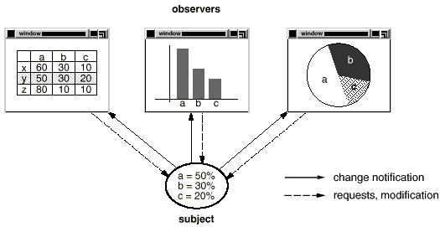
Alapprobléma
Egy dokumentumnak több nézete lehet
A dokumentum nézeteit konzisztensen kell tartani
views
document

Slide 5
Osztálydiagram
Excel példa

Slide 6
Szekvenciadiagram

